Slide 1


ОБЕРІГАЄМО ТЕ, ШО ВИ ЦІНУЄТЕ
СТРАХУВАННЯ НАЗЕМНОГО ТРАНСПОРТУ (КАСКО)

Slide 2


1. Методологічна база
2. Предмет Договору страхування/об'єкт страхування
3. Що приймається на страхування
4. Документи на підставі яких здійснюється страхування
5. Розрахунок страхового тарифу/страхової премії
6. Страхувальник (Вигодонабувач)
7. Визначення Страхової суми/Ринкової вартості
9. Франшиза
10. Страхові ризики та Страхові випадки
11. Строк дії Договору
12. Територія дії Договору
13. Страховий продукт «КАСКО»
14. Особливості програми «КАСКО UA»
15. Особливості програми «КАСКО Спецтехніка»
16. Особливості програми «КАСКО-Deluxe»
17. Особливості програми «КАСКО-USA»
18. Особливості програми «КАСКО-АНТИТЕРОР»

Slide 3
МЕТОДОЛОГІЧНА БАЗА
Закон України «Про страхування»
Нормативно-правові акти Національного банку України
ЗАГАЛЬНІ УМОВИ СТРАХОВОГО ПРОДУКТУ «СТРАХУВАННЯ НАЗЕМНИХ ТРАНСПОРТНИХ ЗАСОБІВ (крім залізничного рухомого складу)»
Інформаційний документ про стандартний страховий продукт «Страхування наземних транспортних засобів за програмою КАСКО-UA»
Інформаційний документ про стандартний страховий продукт «КАСКО-USA»
Інформаційний документ про стандартний страховий продукт «КАСКО-Deluxe »
Інформаційний документ про стандартний страховий продукт «КАСКО-Спецтехніка»
Інформаційний документ про стандартний страховий продукт «КАСКО-Антитерор»

Slide 4


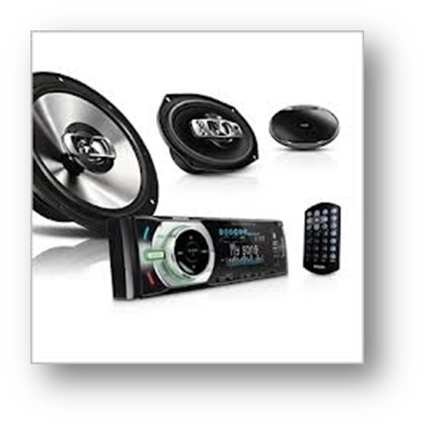
ПРЕДМЕТ ДОГОВОРУ СТРАХУВАННЯ/ОБ'ЄКТ СТРАХУВАННЯ
Договори страхування за страховими продуктами СТРАХУВАННЯ НАЗЕМНИХ ТРАНСПОРТНИХ ЗАСОБІВ (крім залізничного рухомого складу)» (Код: 006) розроблені відповідно до характеристик та класифікаційних ознак класу страхування 3
Предметом договору страхування є передача Страхувальником за плату ризику, пов’язаного з об’єктом страхування, Страховику на умовах, визначених договором Страхування
Об’єктом страхування є майно, а саме - транспортний засіб (Застрахова) та/або додаткове обладнання до нього, на праві володіння, користування і розпорядження та/або можливі збитки чи витрати за цим Застрахованим ТЗ/ДО.
Транспортний засіб – пристрій, призначений для перевезення людей та (або) вантажу, а також встановленого на ньому спеціального обладнання чи механізмів, який підлягає реєстрації у відповідних державних органах, а також транспортні засоби, що оснащені електричними двигунами, та які можуть бути учасниками дорожнього руху (надалі – ТЗ).
Додаткове обладнання - обладнання, що стаціонарно встановлене на транспортному засобі і не входить до комплекту поставки заводу-виробника.

Slide 5
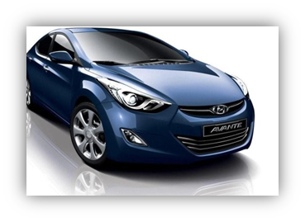


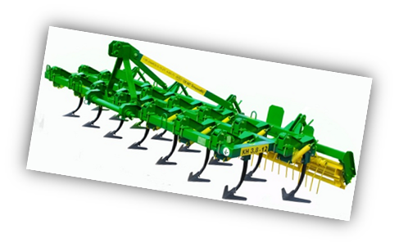
ЩО ПРИЙМАЄТЬСЯ НА СТРАХУВАННЯ/ОБМЕЖЕННЯ
Що приймається на страхування
Легкові та вантажні ТЗ, автобуси й мікроавтобуси, причепи та напівпричепи, спец- і сільгосптехніка
Додаткове обладнання та приладдя ТЗ, що не входить до заводської комплектації.
Обмеження страхування:
Не приймаються на страхування:
- ТЗ для суспільних потреб (поліція, пожежна служба, швидка допомога, служба порятунку тощо), інкасаторські автомобілі та/або використання ТЗ для військових потреб;
- ТЗ, що тимчасово ввезені на митну територію України (відсутня реєстрація у відповідних державних органах України);
- ТЗ, одержані/передані Страхувальником в оренду, лізинг, заставу, прокат, каршерінг;
- ТЗ, що використовуються у якості таксі, маршрутного таксі, або за наявності будь-яких ознак використання ТЗ у якості таксі або в сервісах автомобільних перевезень (, ТЗ, що використовуються для навчання, тренування, тест-драйву, у спортивних змаганнях, конкурсах i підготовки до них.

Slide 6
ДОКУМЕНТИ, НА ПІДСТАВІ ЯКИХ ЗДІЙСНЮЄТЬСЯ СТРАХУВАННЯ
- Свідоцтво про реєстрацію транспортного засобу (технічний паспорт)
- Заява на страхування (затверджена форма)
- Документи, що підтверджують право володіння/користування (якщо Страхувальник не зазначений в техпаспорті): довіреність, договір оренди або лізингу.
- Договір купівлі-продажу (якщо автомобіль щойно придбаний і ще не стоїть на обліку).
- Акт огляду ТЗ (складається відповідальним співробітником, що здійснює продажі)
- Фото ТЗ

Slide 7
СТРАХУВАЛЬНИК/ВИГОДОНАБУВАЧ
Страхувальник – дієздатна фізична особа, юридична особа, фізична особа - підприємець, яка уклала із Страховиком договір страхування.
Страхувальником може бути:
Власник ТЗ
Особа, яка має довіреність на керування ТЗ або укладення договору страхування
Особа, яка вписана в Свідоцтво про реєстрацію ТЗ
Орендар ТЗ
  Вигодонабувач – особа, яка має право на отримання страхової виплати згідно з умовами Договору та/або відповідно до законодавства.

Slide 8
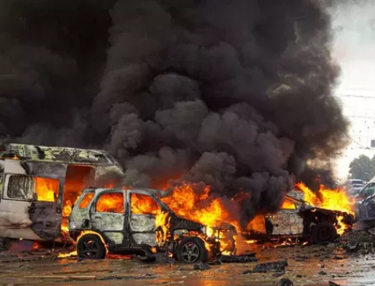
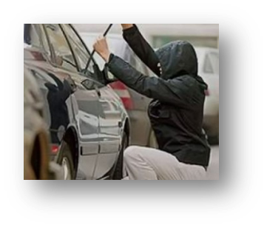

СТРАХОВІ РИЗИКИ/СТРАХОВІ ВИПАДКИ
Страховими ризиками є:
Дорожньо-транспортна пригода
Протиправні дії третіх осіб
Незаконне заволодіння
Стихійне лихо
Пожежа
Напад тварин
Падіння дерев, предметів
Воєнні ризики
Страховий випадок - подія, передбачена договором страхування, ризик виникнення якої застрахований та з настанням якої виникає обов’язок Страховика здійснити страхову виплату.
Страховими випадками є пошкодження, знищення (загибель) або втрата застрахованого транспортного засобу в цілому, або окремих його деталей та частин, внаслідок настання застрахованих ризиків.

Slide 9



РОЗРАХУНОК СТРАХОВОГО ТАРИФУ/СТРАХОВОГО ПЛАТЕЖУ
Розмір страхового тарифу встановлюється та обчислюється на підставі Тарифної політики та Тарифів за стандартним страховим продуктом та програмою, враховуючи обрані Страхувальником умови, які визначають обставини, що впливають на ступінь ризику, а саме:
Марка, Тип ТЗ,
Вартість ТЗ,
Переважне місце використання ТЗ,
Умови використання ТЗ,
Застраховані ризики,
Період страхування (строк дії),
Вибір СТО,
Врахування фізичного зносу/ втрати
товарної вартості ТЗ,
Територія дії страхового покриття,
Розмір франшизи,
Кількість ТЗ та водіїв,
Стаж та вік водіїв,
Умови сплати страхової премії,
Додаткові умови, що можуть бути внесені в
договір страхування за згодою сторін.
Страховий тариф встановлюється у відсотках від загальної страхової суми за договором страхування.

Slide 10
ВИЗНАЧЕННЯ СТРАХОВОЇ СУМИ/РИНКОВОЇ ВАРТОСТІ
Визначення ринкової вартості ТЗ/Страхової суми здійснюється на підставі:
Договору купівлі-продажу (крім біржової угоди), оформленого згідно з чинним законодавством України;
Акту (висновку) оцінки вартості ТЗ незалежного експерта;
Бюлетня авто-товарознавця останнього випуску;
Порівняльного аналізу з аналогічними ТЗ відповідної марки, моделі, комплектації та року випуску згідно з даними, що розміщені на сайтах продажів ТЗ та/або на сайтах перевірки ТЗ за реєстраційними номерами/VIN (Авторіа, ua.carplates.app тощо)*
*при цьому приймається середнє значення ціни продажу аналогічних ТЗ.

Slide 11


СТРАХОВА СУМА
Страхова сума - грошова сума, в межах якої Страховик, відповідно до умов договору страхування, зобов’язаний провести страхову виплату в разі настання страхового випадку.
страхова сума зменшується на розмір виплаченого страхового відшкодування протягом строку дії договору страхування.
незмінна страхова сума впродовж строку дії договору страхування, незалежно від кількості страхових випадків та проведених виплат, після кожної виплати страхового відшкодування страхова сума не зменшується на розмір страхової виплати.

Slide 12
ФРАНШИЗА
Частина збитків, що не відшкодовується Страховиком згідно з договором страхування
За даним страховим продуктом, за згодою сторін, може бути застосовано:
БЕЗУМОВНІ ФРАНШИЗИ:
За ризиком «Дорожньо-транспортна пригода (з вини будь-якого учасника)»: від 0% до 10% від страхової суми.
За ризиком «Незаконне заволодіння» в будь-який час доби і в будь-якому місці знаходження застрахованого ТЗ»: від 0% до 20% від страхової суми.
За ризиком «Конструктивна загибель»: від 0% до 20% від страхової суми.
УМОВНІ ФРАНШИЗИ:
У разі незаконного заволодіння ТЗ, який згідно з комплектацією було обладнано безключовим доступом на відкриття або запуск двигуна, але на якому не було встановлено додатковий засіб проти викрадення (додатковим вважається будь-який другий, додатковий до стаціонарного нез’ємного засобу, засіб проти викрадення);
АБО було встановлено розмір франшизи по ризику «Незаконне заволодіння» менше 10% від страхової суми;
АБО не діяла особлива умова «Тарифний коефіцієнт при безключовому доступі»
застосовується франшиза у розмірі 10% від страхової суми;
За договором страхування може встановлюватися додаткова франшиза:
Наприклад: У разі невідповідності стажу водія ТЗ вимогам, встановленим договором страхування, за умови що ДТП сталася з вини водія ТЗ.

Slide 13

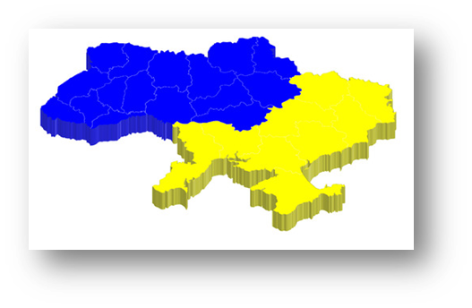
СТРОК ДІЇ ДОГОВОРУ. ТЕРИТОРІЯ ДІЇ ДОГОВОРУ
Строк дії договору страхування встановлюється за згодою Страхувальника і Страховика.
Строк дії договору в залежності від обраної програми може бути від 1 дня до 1 року .
Територією дії договору страхування може бути:
УКРАЇНА
ЄВРОПА
УКРАЇНА + ЄВРОПА
  Договір страхування діє на території України, країн Європи, за виключенням тимчасово окупованих, анексованих або оточених (блокованих) територій України, територій проведення антитерористичних операцій та операцій Об’єднаних сил, бойових та або воєнних дій будь якого характеру, зони воєнних конфліктів, незалежно від офіційного визнання війни за нормами права, територій Російської Федерації та Республіки Білорусь, Кабардино-Балкарії, Північної Осетії, Інгушетії, Дагестану, Чечні, Абхазії, Південної Осетії, Нагорного Карабаху, Таджикистану, Придністровської Молдавської Республіки, інші поза межами України територій, які невизнані Україною республік (територіальних утворень).
  По Воєнних ризиках договір страхування діє на території України, за виключенням територій, на яких ведуться бойові дії, з врахуванням обмежень, що визначені договором страхування

Slide 14
Страховий продукт «КАСКО UA»
Універсальний страховий продукт для легкових ТЗ з максимальною кількістю опцій, що застосовується на ринку
Повністю автоматизований розрахунок страхового тарифу, як за допомогою калькулятора КАСКО (Excel) так і в системі ПрофІТсофт.
Форма Договору:
Друкована
Електронна
За продуктом «КАСКО UA» можливо обрати програми страхування:
Повне КАСКО,
КАСКО Вибіркове (часткові ризики),
КАСКО 50/50,
До першого страхового випадку.

Slide 15
Особливості Програм страхування «КАСКО UA»
Страхова сума дорівнює ринковій (дійсній) вартості ТЗ.
На що потрібно звернути увагу!
- Страхування ТЗ з ринковою вартістю більше 4 млн. грн. потребує погодження з відповідальними андерайтерами ГО
- Програма «До першого страхового випадку» діє для ТЗ до 2 млн. грн.
Страховий захист від угону діє в будь-який час доби в будь-якому місці.
Агрегатна і неагрегатна страхова сума.
Опція «Без франшизи при пошкодженні виключно скляних деталей ТЗ».
Опція «Без франшизи у разі відсутності вини водія застрахованого ТЗ в ДТП».
Опція «Без врахування зносу деталей, що підлягають заміні».
Опція «Без врахування знецінення вартості автомобіля за час дії Договору».
Опціональний вибір СТО (За вибором Страхувальника/Рекомендована Страховиком/Гарантійне).
Виплати без офіційної довідки - 2 рази в межах до 10% від страхової суми, але не більше 250 000 грн.
Виплати по Європротоколу - в межах законодавчо встановлених лімітів без обмеження кількості випадків.
Виплати по Воєнних ризиках здійснюються без офіційної довідки 2 рази без жодних франшиз. Ліміт виплат по події і по Договору в цілому - 10% ринкової вартості ТЗ.
Витрати на евакуатор – в межах 5 000 грн..
Загальна сума виплат по всіх видах витрат по Договору – до 6 000 грн.
Без обмежень виплат при порушенні ПДР, включаючи грубі порушення.

Slide 16
Особливості Програм страхування «КАСКО UA»
Програма «Повне КАСКО»
Найбільш повна програма, яка дає можливість врахування практично довільних потреб клієнта з відповідним коригуванням розміру страхового платежу.
Програма «До 1-го страхового випадку»
За умовами цієї програми дія Договору страхування припиняється з моменту настання першого страхового випадку.
Програма «КАСКО 50/50» — це програма страхування, при якій Страхувальник одразу сплачує лише половину (50%) вартості договору КАСКО, отримуючи повний захист авто. Друга частина платежу — лише в разі настання страхового випадку.
Якщо протягом дії договору страхування настає перший страховий випадок, обов’язковою умовою для виплати страхового відшкодування за першим страховим випадком є сплата Страхувальником додаткової страхової премії
Програма КАСКО Вибіркове (часткові ризики) – передбачає можливість вибору окремих ризиків, за виключенням обрання одного ризику «Незаконне заволодіння /Угон».
Програма «КАСКО ПЕРЕГІН» передбачає Страхування транспортних засобів на час перегону по встановленому (визначеному) маршруту.
Термін дії страхування від 1 до 10 днів.

Slide 17

Особливості Продукту «КАСКО Спецтехніка»
За продуктом «КАСКО Спецтехніка» можуть бути застраховані вантажні ТЗ, автобуси, мікроавтобуси, спец- і сільгосптехніка.
Страхова сума дорівнює дійсній (ринковій) вартості ТЗ.
На що потрібно звернути увагу!
Страхування ТЗ з ринковою вартістю більше 7 млн. грн. потребує погодження з відповідальними андерайтерами ГО.
За продуктом «КАСКО Спецтехніка» можливо обрати програми страхування:
Повне КАСКО
КАСКО без Угону (часткові ризики)
КАСКО 50/50

Slide 18
Особливості Продукту «КАСКО Спецтехніка»
Страховий захист від угону діє в будь-який час доби в будь-якому місці.
Агрегатна і неагрегатна страхова сума.
Опція «Без франшизи при пошкодженні виключно скляних деталей ТЗ».
Опція «Без врахування зносу деталей, що підлягають заміні».
Опція «Без врахування знецінення вартості автомобіля за час дії Договору».
СТО Рекомендована Страховиком.
Виплати без офіційної довідки – 2 рази в ліміті на вибір Страхувальника.
Виплати по Європротоколу - в межах законодавчо встановлених лімітів без обмеження кількості випадків.
Витрати на евакуатор – в межах 1 000 грн.
Загальна сума виплат по всіх видах витрат по Договору – до 5 000 грн.
Без обмежень виплат при порушенні ПДР, включаючи грубі порушення.

Slide 19


Особливості Продукту «КАСКО-Deluxe»
За продуктом «КАСКО-Deluxe» можуть бути застраховані нові легкові автомобілі, що не були в експлуатації, за виключенням ТЗ з електричним двигуном (електромобілів), придбаних у сірих дилерів китайського виробництва та ТЗ, які використовуються в якості таксі, прокату, лізингу, тест-драйву; спеціальних, навчальних автомобілів; ТЗ, що беруть участь у спортивних змаганнях, авто-шоу тощо.
На страхування приймаються ТЗ з ринковою вартістю (страховою сумою) до 3 000 000,00 грн.
На що потрібно звернути увагу!
Страхування ТЗ з ринковою вартістю більше 3 000 000,00 грн. потребує погодження з відповідальними андерайтерами ГО
За продуктом «КАСКО-Deluxe» можливо обрати програми страхування:
Повне КАСКО
КАСКО 50/50

Slide 20
Особливості Продукту «КАСКО-Deluxe»
Страховий захист від угону - діє в будь-який час доби в будь-якому місці
Неагрегатна страхова сума
Без франшизи при пошкодженні виключно скляних деталей ТЗ
Без франшизи у разі відсутності вини водія застрахованого ТЗ в ДТП
Без врахування зносу деталей, що підлягають заміні
Без врахування знецінення вартості автомобіля за час дії договору страхування
Гарантійна СТО
Виплати без офіційної довідки - 2 рази в межах 5% страхової суми та 100 000 грн.
Виплати по Європротоколу - без обмеження кількості випадків
Витрати на евакуатор - без обмежень по території України (з врахуванням загального обмеження по всіх видах витрат по Договору – до 5 000 грн
Без обмежень виплат при порушенні ПДР, включаючи грубі порушення

Slide 21
Особливості Продукту «КАСКО-USA»
За продуктом «КАСКО-USA» можуть бути застраховані Легкові автомобілі, завезені з території країн Північної та Південної Америки, або Кореї, які переважно були пошкоджені внаслідок ДТП, стихійних лих, інших подій, та придбані на страхових або інших аукціонах і площадках.
Автомобілі повинні пройти процедуру офіційної реєстрації, бути оставлені на облік в Україні, мати українські номерні знаки.
Страхова сума = Повна ринкова вартість
На що потрібно звернути увагу!
- Страхування ТЗ з ринковою вартістю більше 4 000 000, 00 грн. потребує погодження з відповідальними андерайтерами ГО
За продуктом «КАСКО-Deluxe» можливо обрати програми страхування:
Повне КАСКО,
КАСКО 50/50,
До першого страхового випадку

Slide 22
Особливості Продукту «КАСКО-USA»
СТО за погодженням Страховика
Виплата без довідки про подію - В межах 5% страхової суми, але не більше 100 000 грн. До 2-х раз впродовж строку дії Договору.
Компенсація додаткових витрат: евакуація ТЗ після ДТП – 5 000 грн. Загальна сума всіх додаткових витрат по Договору – 5 000 грн.
Заміна пошкоджених скляних деталей ТЗ (скло кузова, зовнішні світлові прилади ТЗ (скляні та пластикові), скляні елементи бокових дзеркал) здійснюється тільки у разі неможливості їх ремонту.
Заміна лобового скла здійснюється не більше 1-го разу в період дії договору страхування.
Заміна запчастин на європейські оригінальні аналоги здійснюється тільки у разі, якщо на ТЗ були оригінальні запчастини.
На що потрібно звернути увагу!
Перед укладанням Договору підлягають з’ясуванню характеристики ТЗ: рік випуску ТЗ, модель, пробіг, кількість аварій за участю ТЗ, чи знаходиться ТЗ в розшуку, чи був ТЗ в екстремальних ситуаціях (великі аварії, пожежі, повені, інші стихійні лиха), чи працював автомобіль як таксі, історія власників та перереєстрацій, переобладнання ТЗ, та інше.

Slide 23
Особливості Продукту «КАСКО-АНТИТЕРОР»
За продуктом «КАСКО-АНТИТЕРОР» легкові автомобілі віком до 7 років
За даним продуктом застосовуються безумовні франшизи:
1% - пошкодження
5% - конструктивна загибель
СТО, погоджена Страховиком
Територія дії Договору - Україна, за виключенням:
АР Крим, окупованих територій Донецької та Луганської областей;
Херсонської, Харківської, Миколаївської, Одеської, Запорізької областей;
зони 20 км від кордонів Російської Федерації, Республіки Білорусь;
територій, на яких ведуться бойові дії;
територій, що розташовані на відстані до 100 (ста) кілометрів до найближчої точки лінії бойових дій/окупованої території, на дату настання події, що може бути визнана страховим випадком.
Додаткові переваги Продукту «КАСКО-АНТИТЕРОР»:
Строк дії договору страхування на вибір Страхувальника 1 рік, 6 місяців, 3 місяці
Опція «неагрегатна страхова сума»
Опція «Без врахування зносу деталей, що підлягають заміні»
Загальна сума виплат по всіх видах витрат по Договору – до 5 000 грн.

Slide 24





Страхова компанія "BBS INSURANCE"
04050, м.Київ, вул. Білоруська, 3
0 800 500 123 (Контакт-центр)
044 246 67 22 (Багатоканальний номер телефону)
info@bbs.com.ua
https://bbs.ua
Оберігаємо те, що Ви цінуєте!®

